Slide 1
Центр цифровой трансформации
системы образования Кировской области
Единая региональная информационная система образования
Кировской области
«Приём на обучение по программам среднего профессионального образования»
с помощью портала образовательных организаций среднего профессионального образования Кировской области

Slide 2
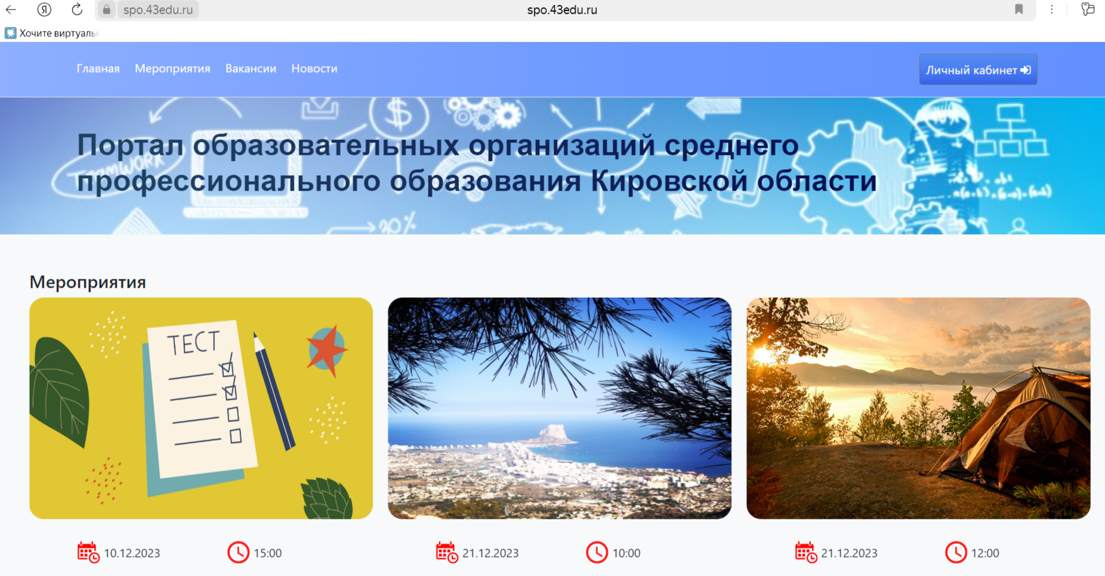
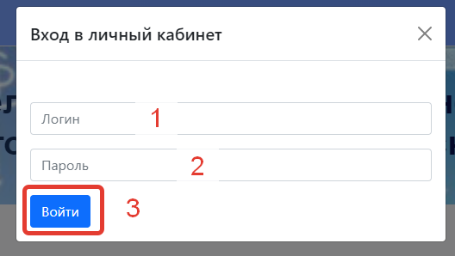
spo.43edu.ru
Авторизация в системе:
Вход в личный кабинет
Используйте свои учетные данные
Логин SCH+код

Slide 3
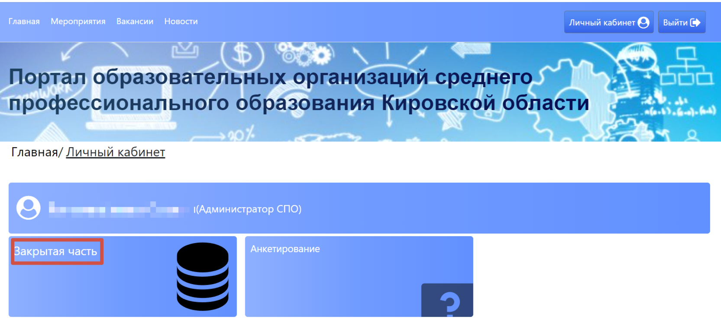

Создание приёмной компании. Планирование приема

Slide 4
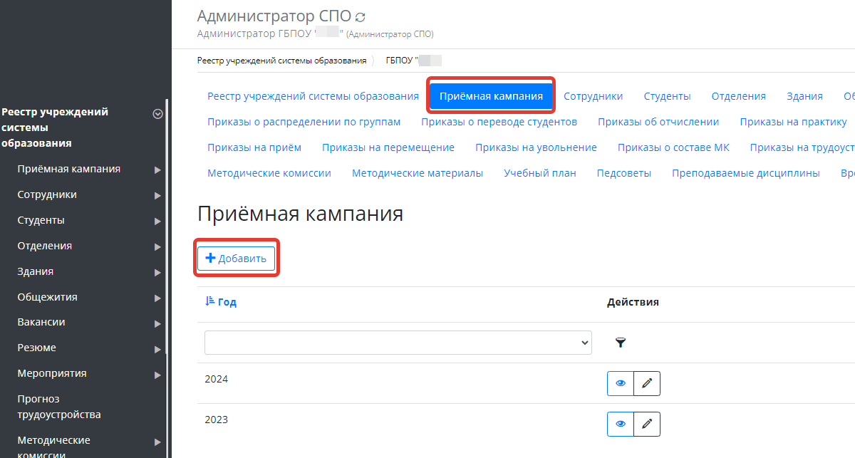
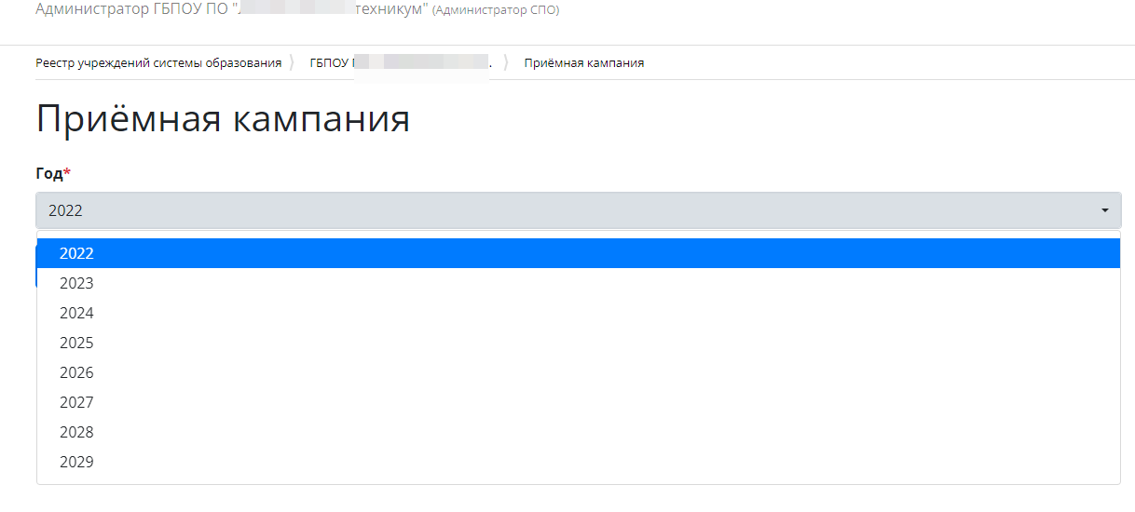

Slide 5
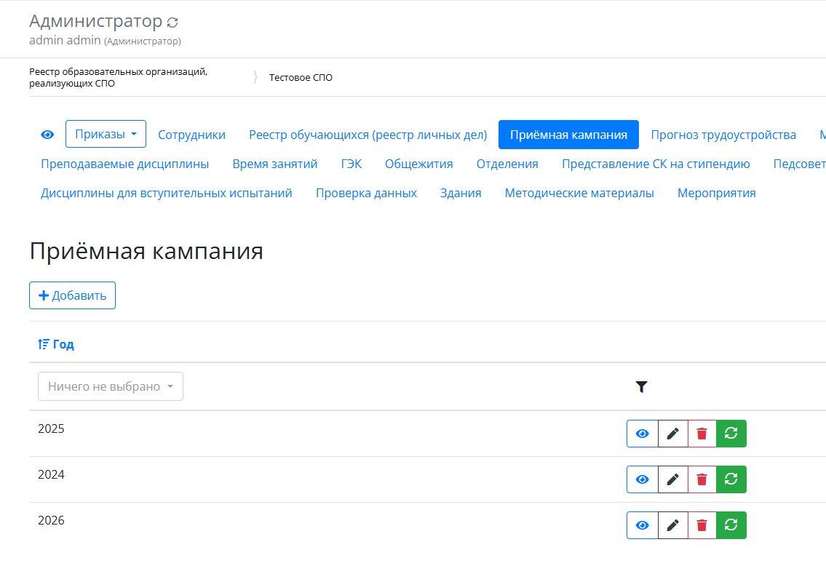
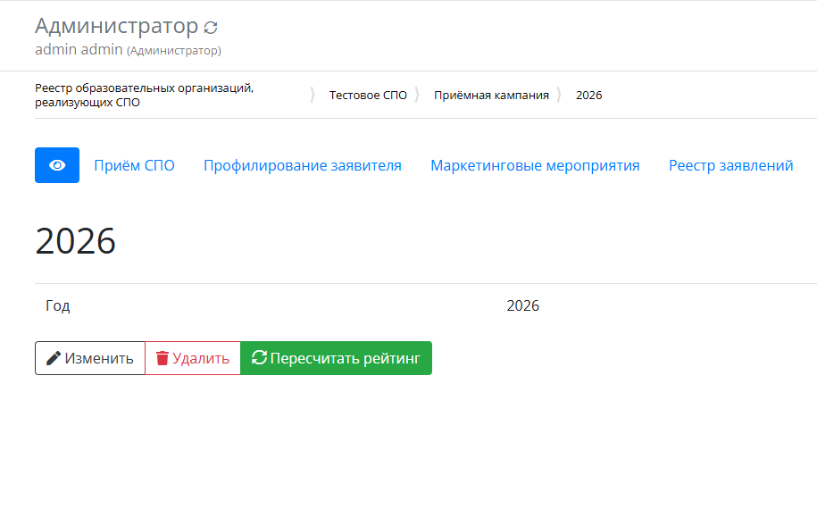
Работа со справочником специальностей

Slide 6
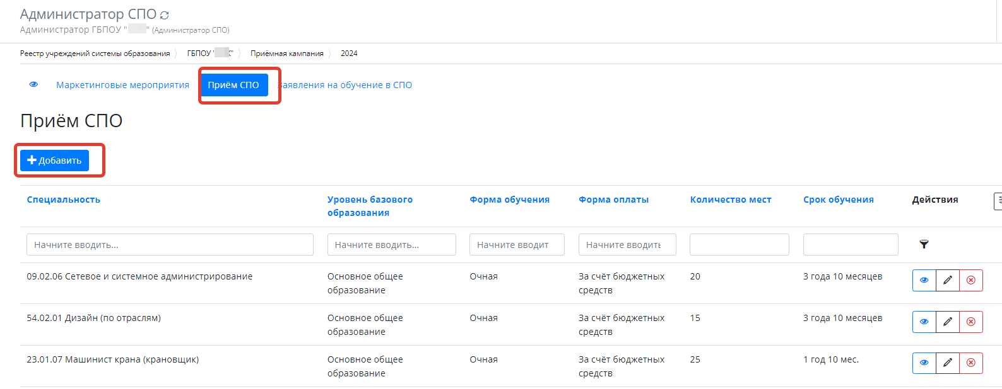
Работа со справочником специальностей

Slide 7
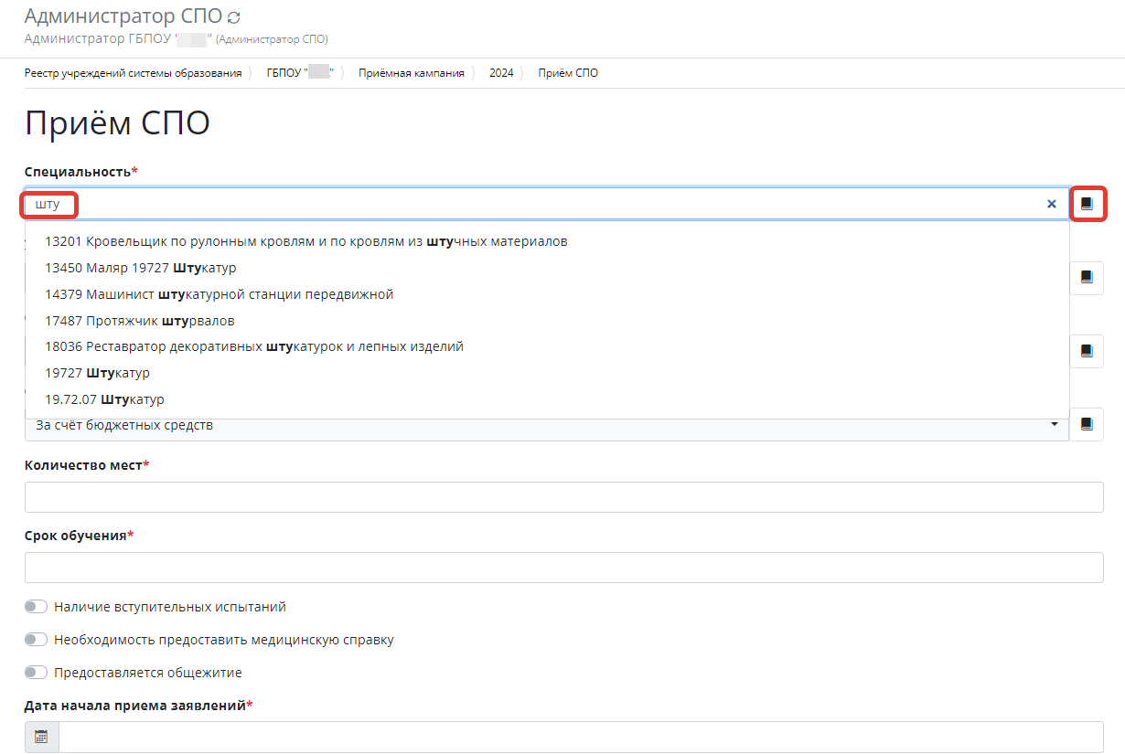

Карточка заполнения специальности

Slide 8
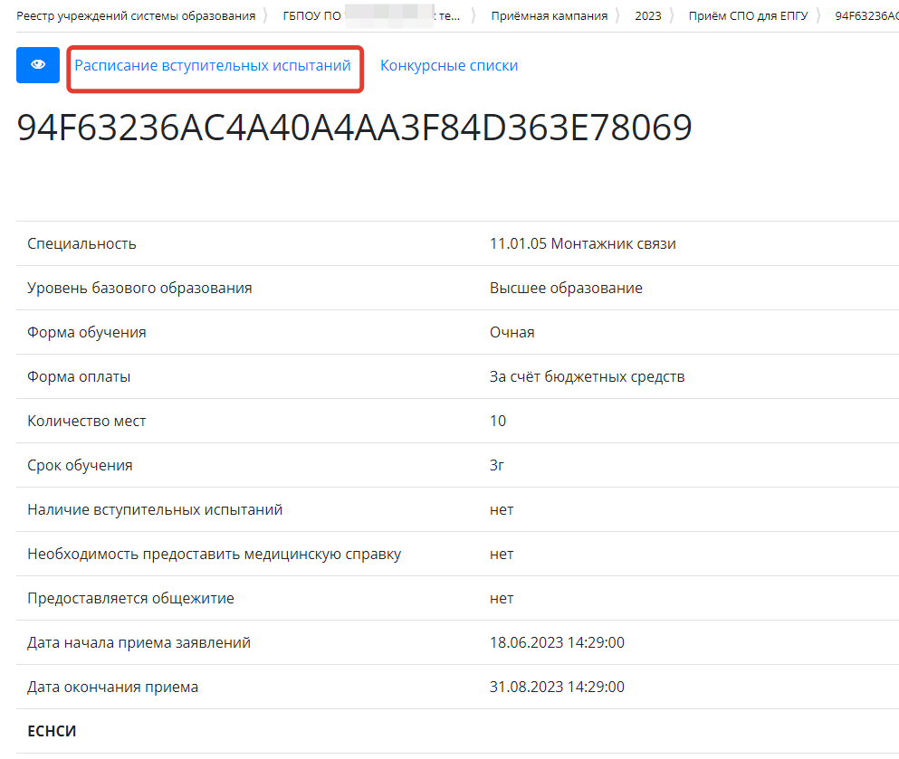


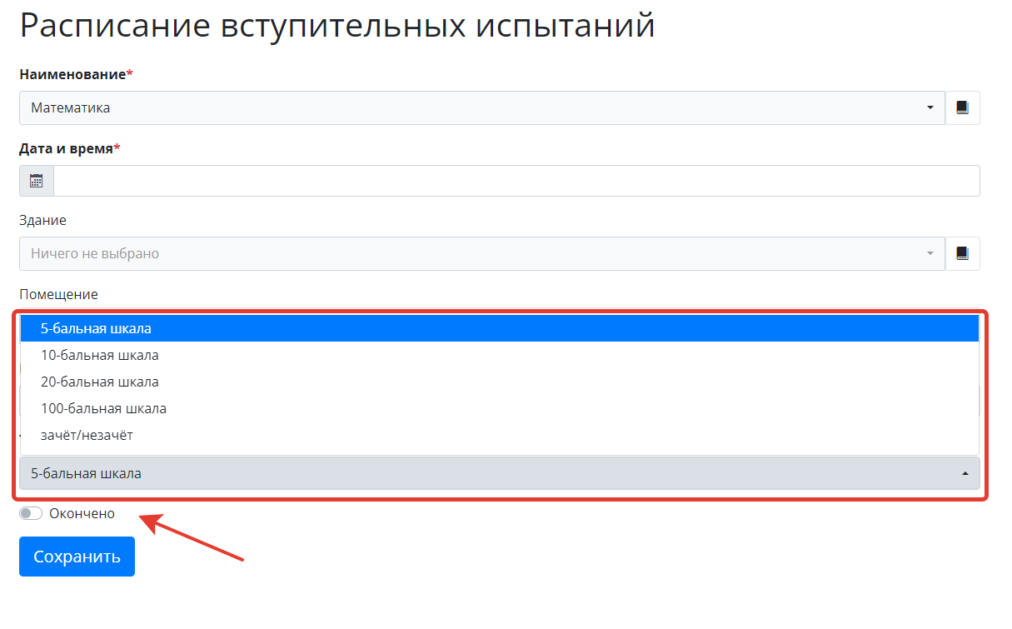
Добавление вступительных испытаний

Slide 9
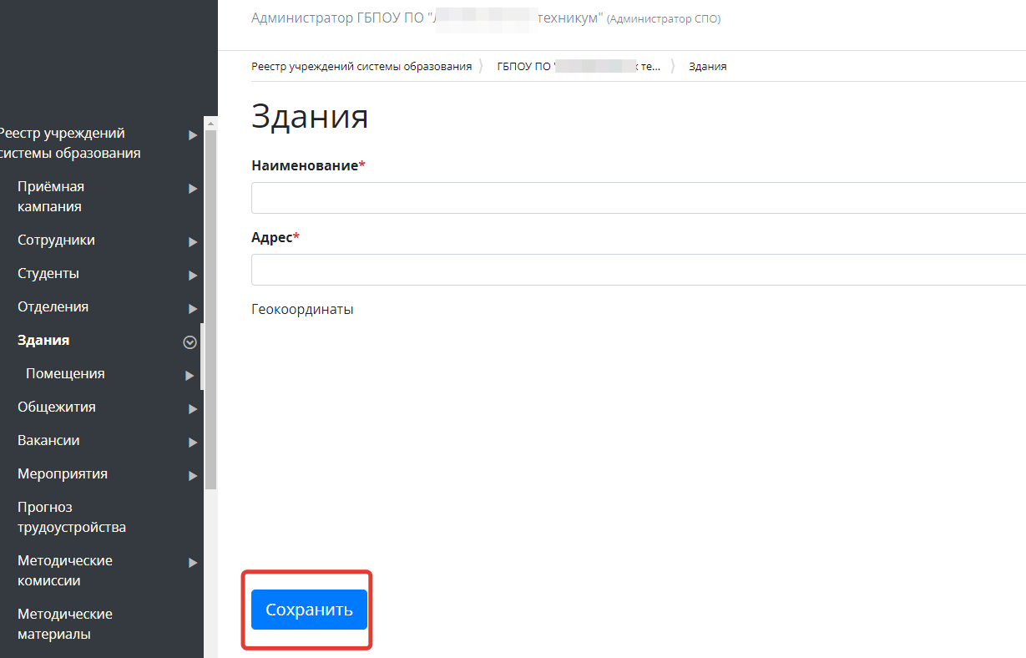
Добавление информации о зданиях, где проходят вступительные испытания

Slide 10
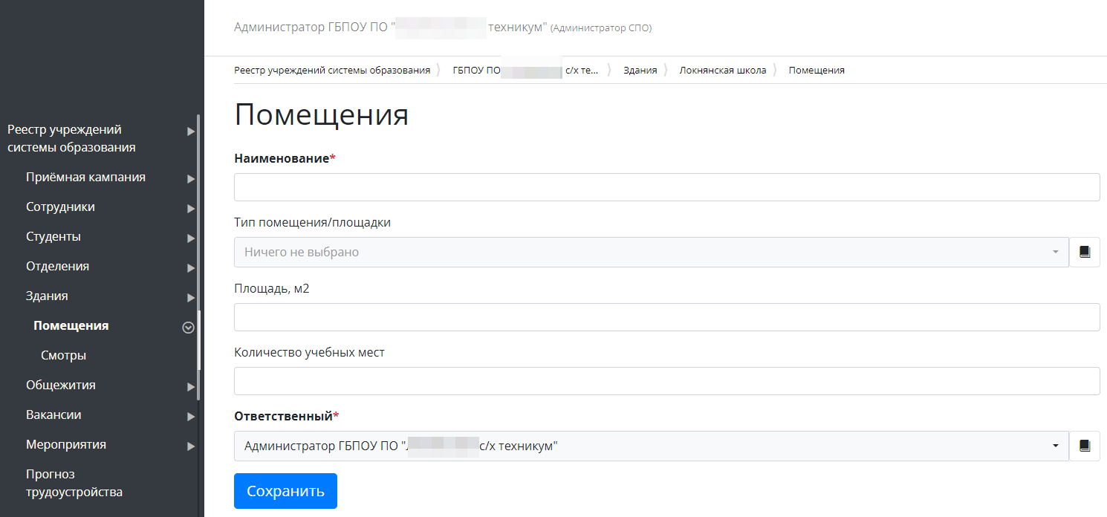
Добавление информации о помещениях, где проходят вступительные испытания

Slide 11
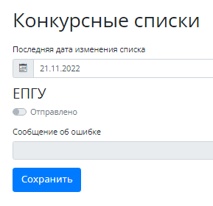
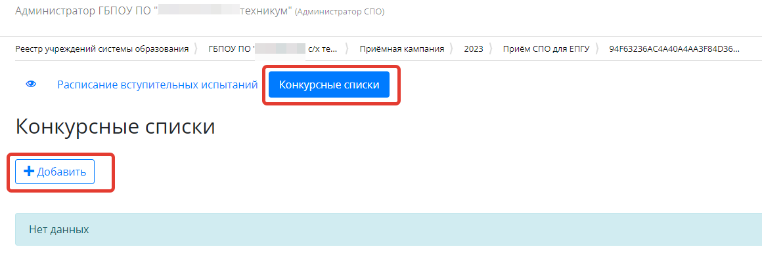
1
Создание Конкурсных списков абитуриентов
3
2

Slide 12
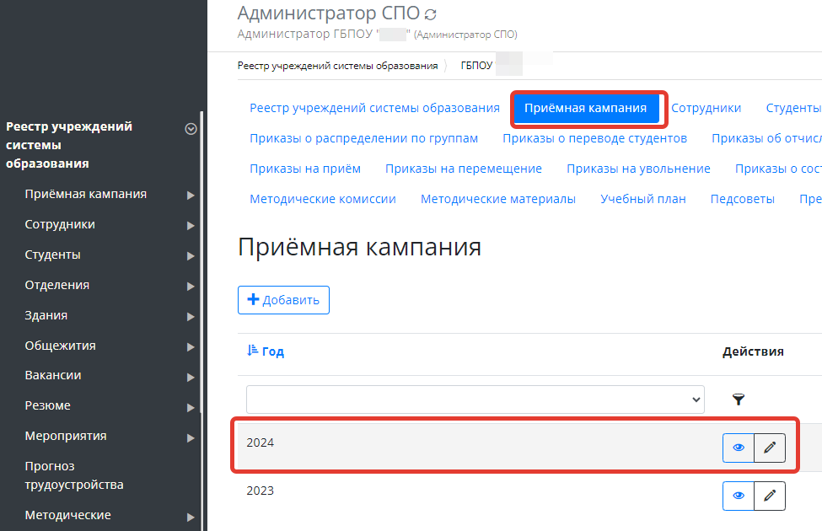
Внесение заявлений через систему

Slide 13

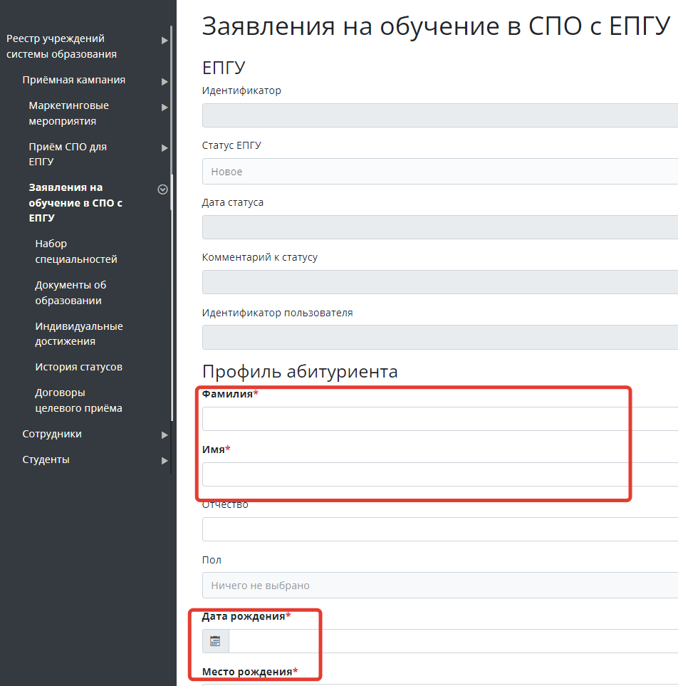
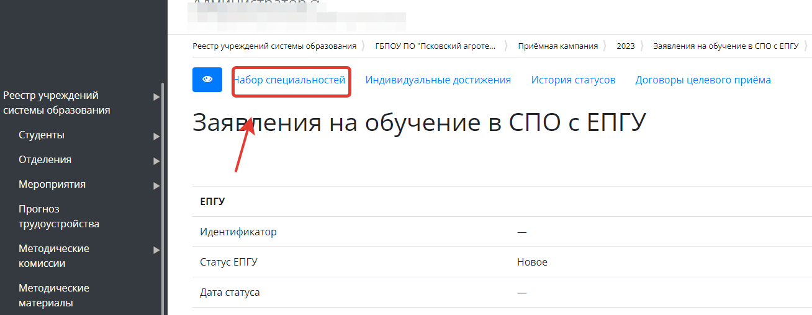

Slide 14
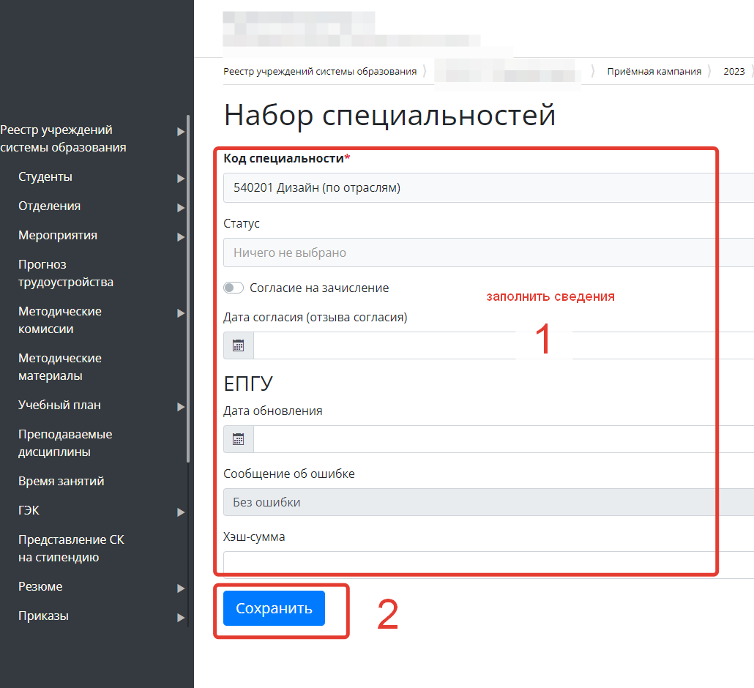

Slide 15

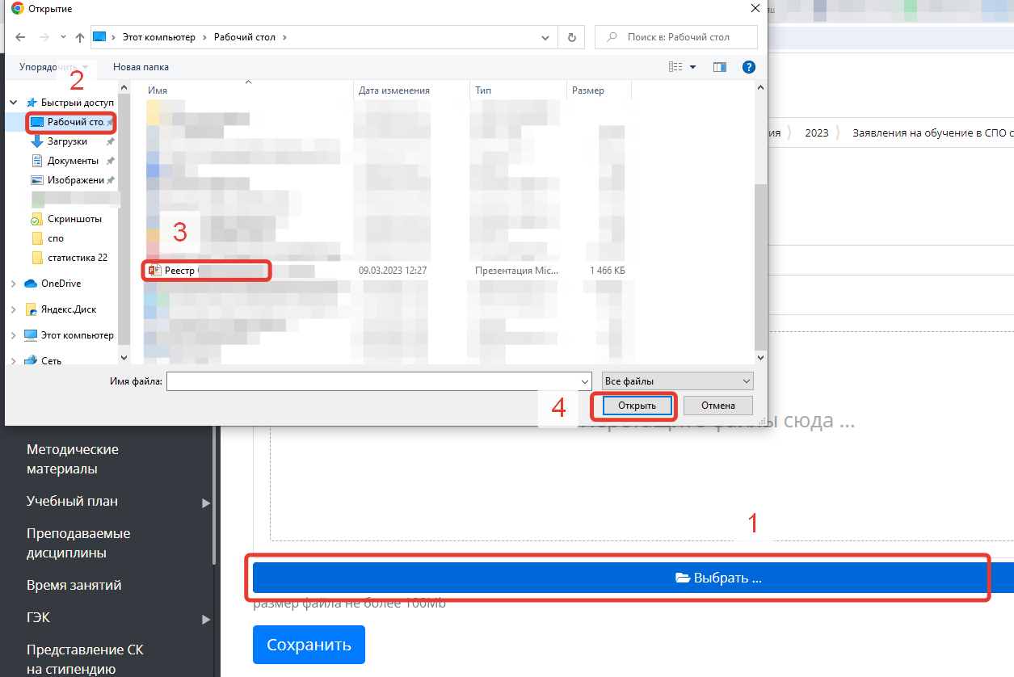

Slide 16
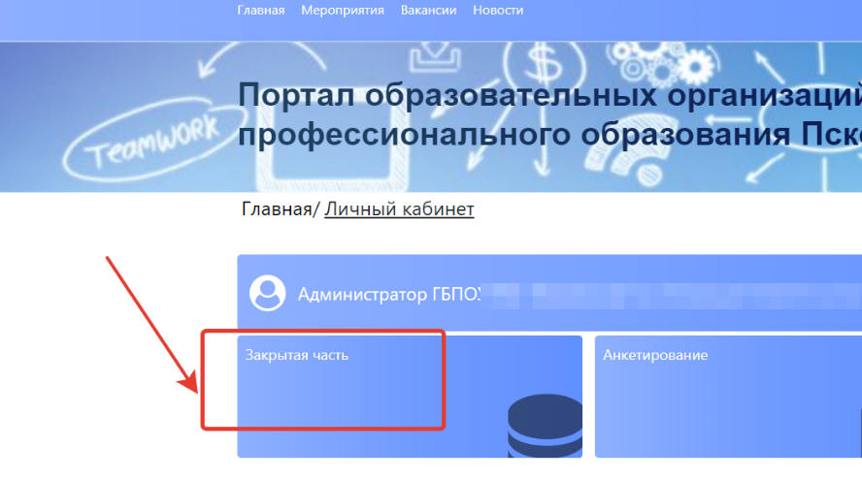
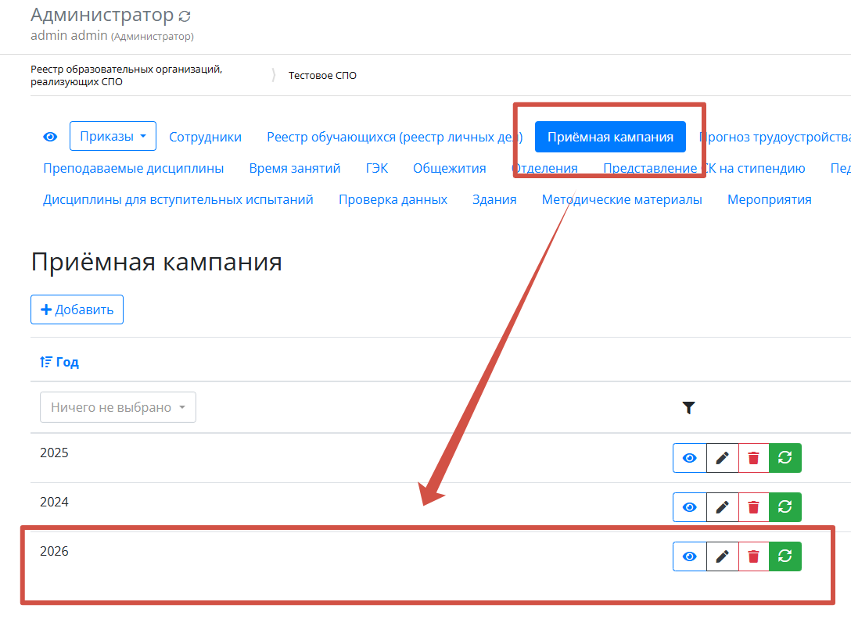
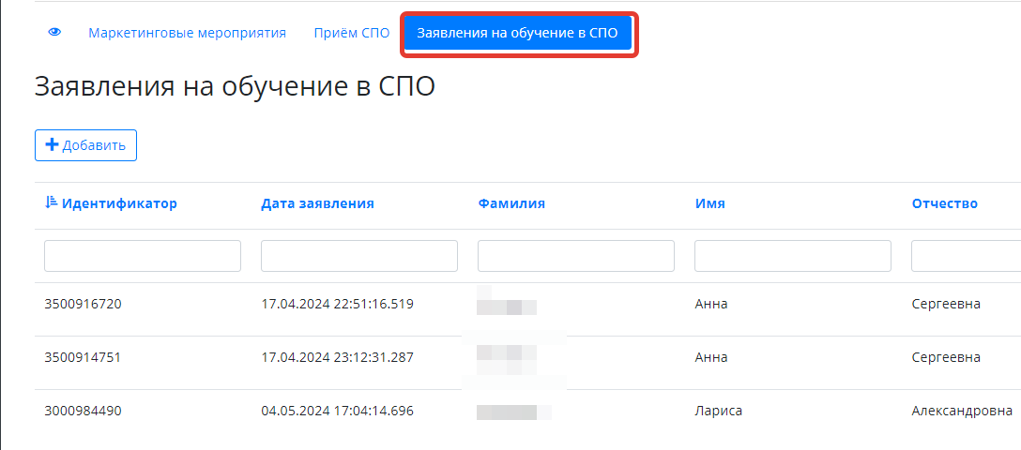
Обработка заявлений на обучение
3
1
4
2

Slide 17
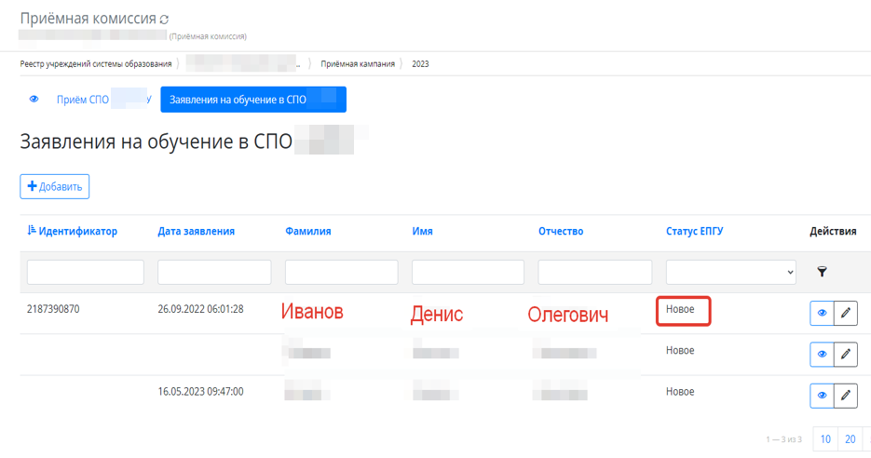
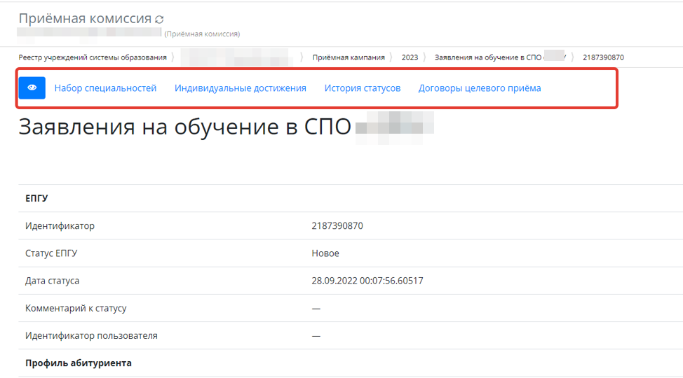

Slide 18
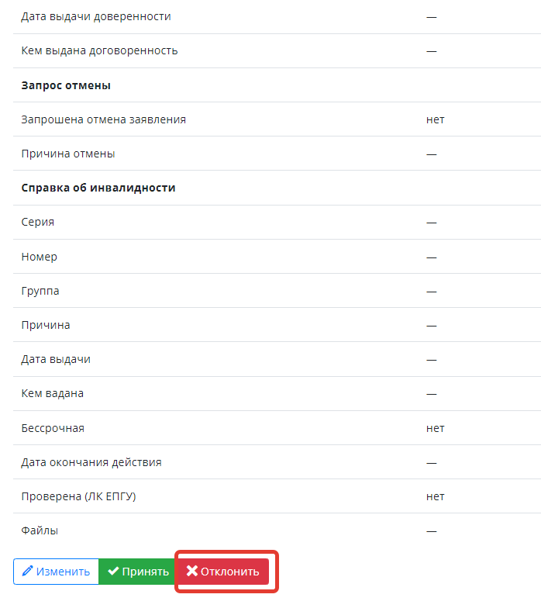
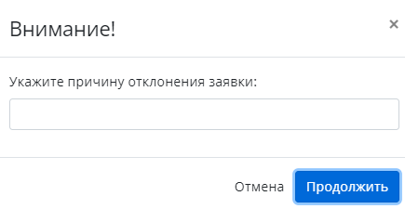

Slide 19
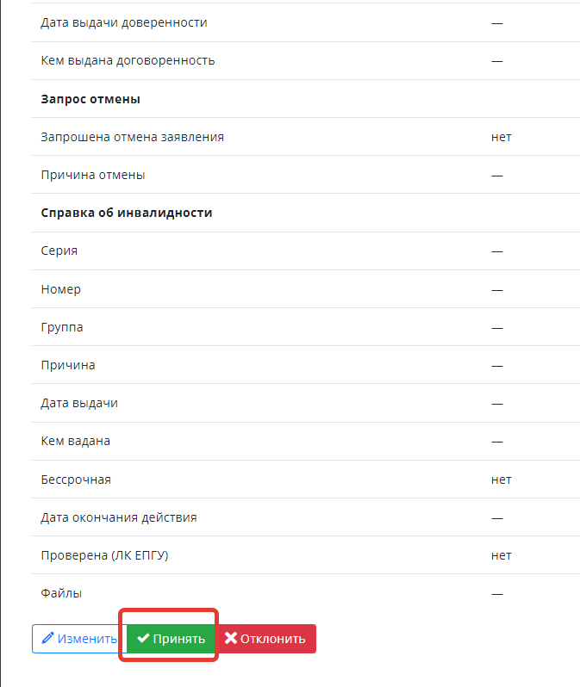
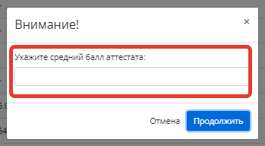
Прием заявки на обучение

Slide 20
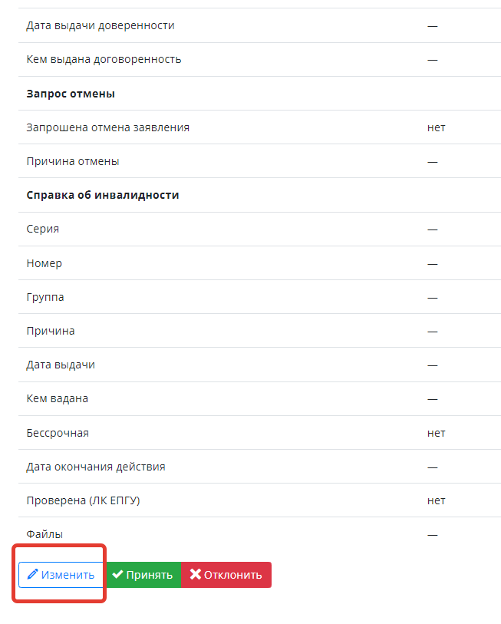
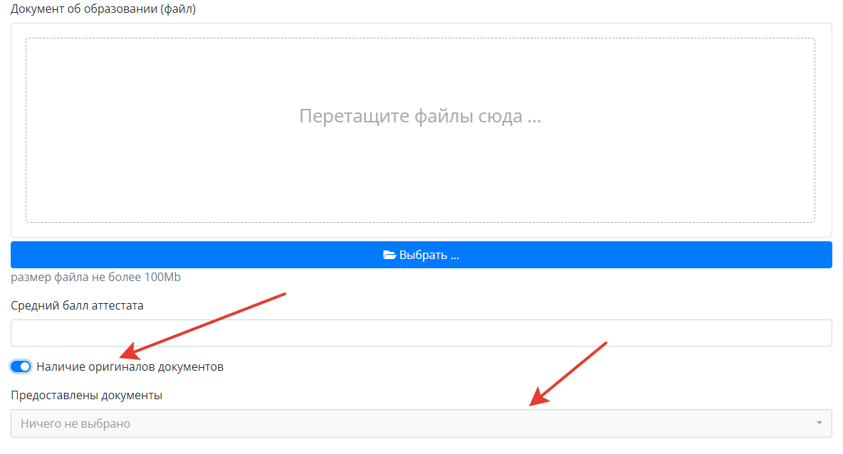
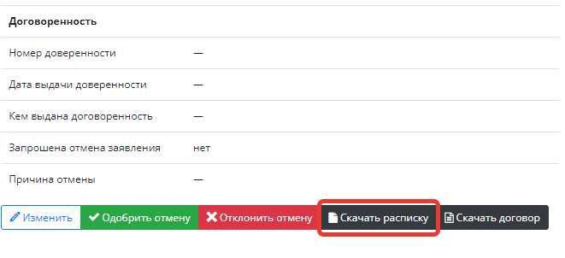
Действия с оригиналами документов к заявлению
2
3
1

Slide 21
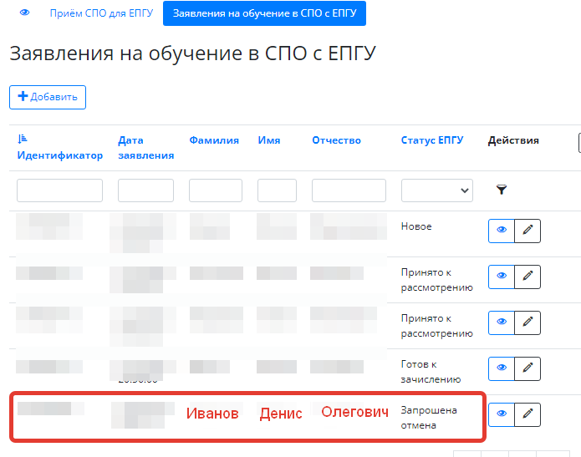

Slide 22
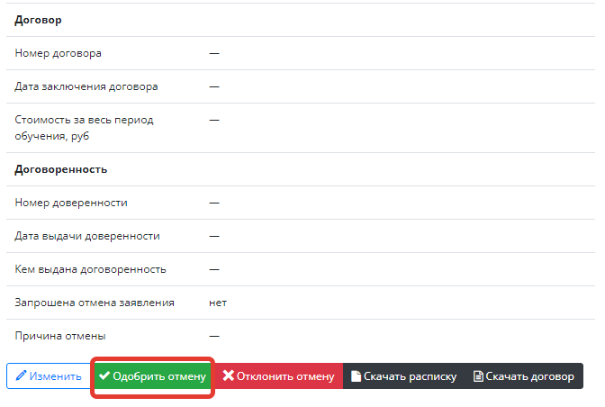
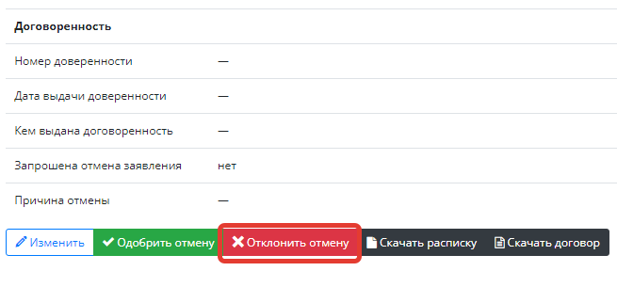
Одобрение и отклонение заявок

Slide 23
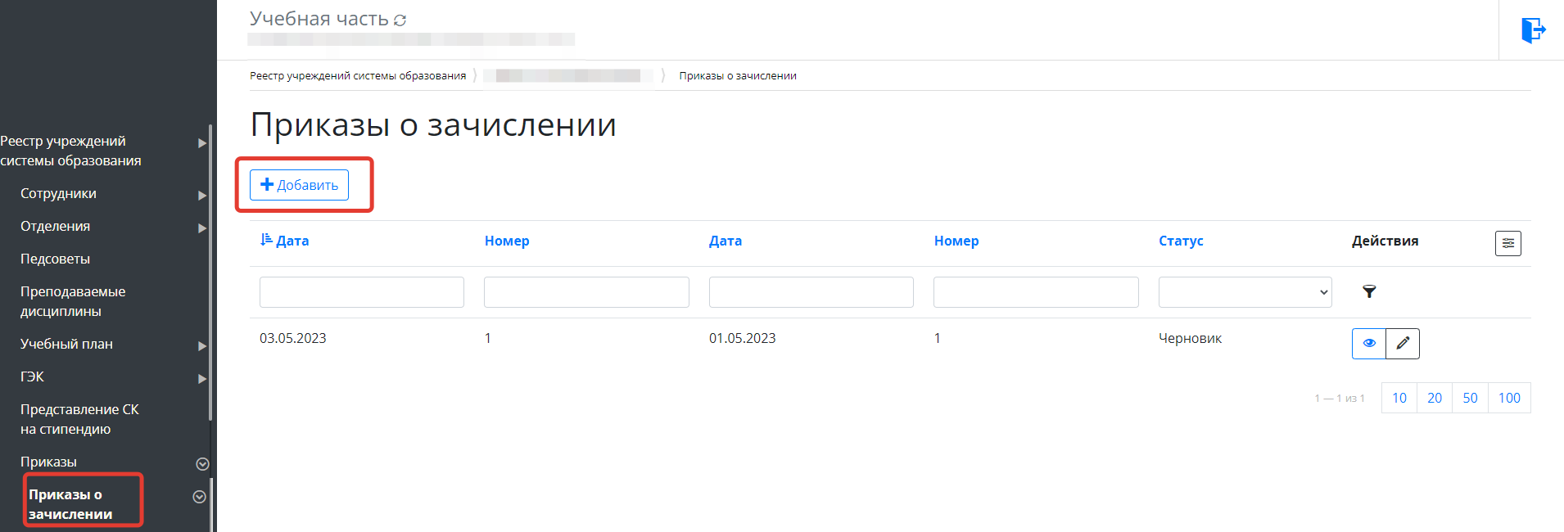
Приказ на зачисление абитуриентов

Slide 24
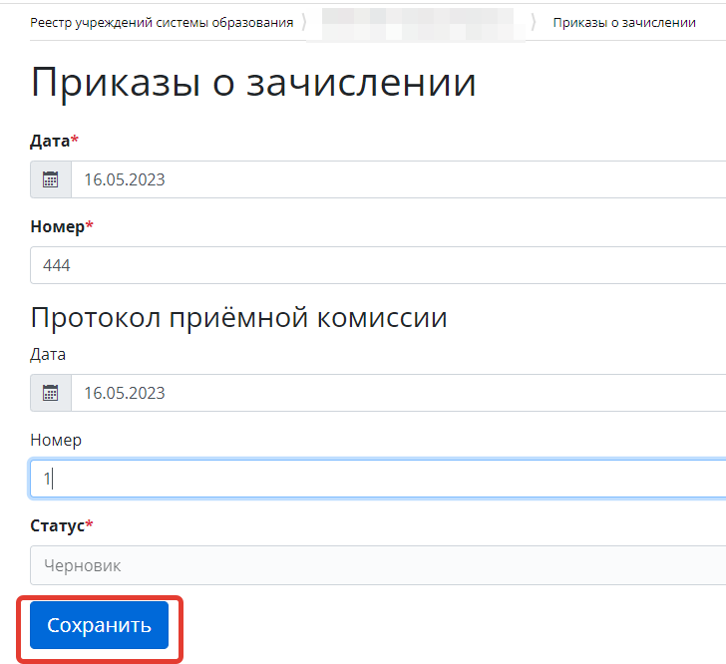

Slide 25
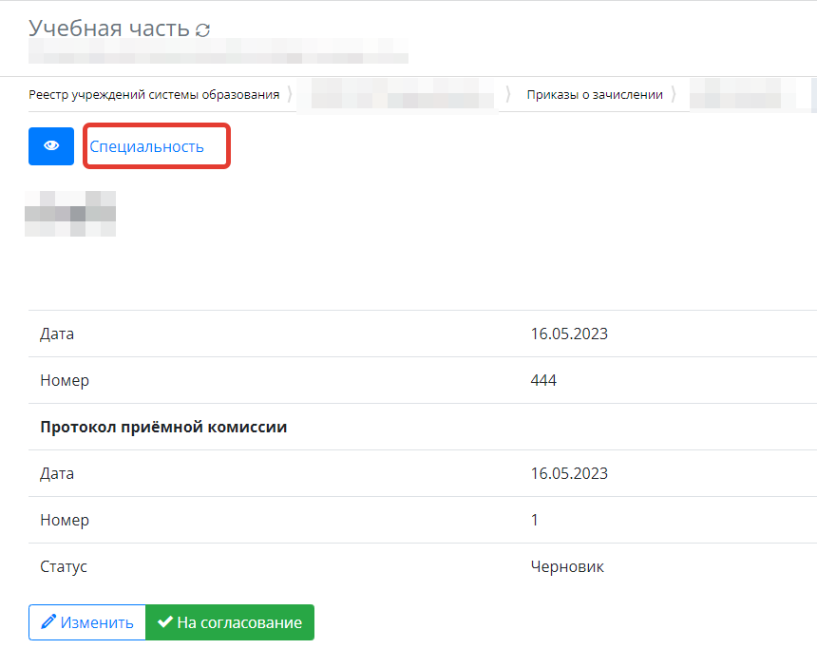

Slide 26
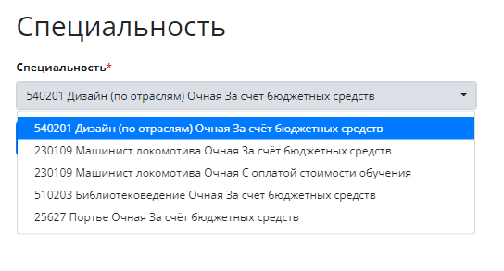
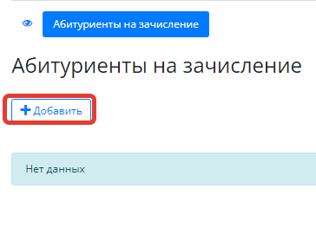
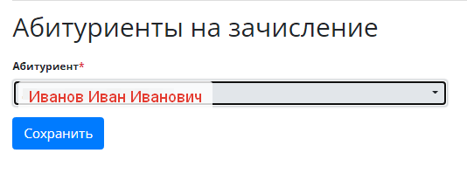

Slide 27
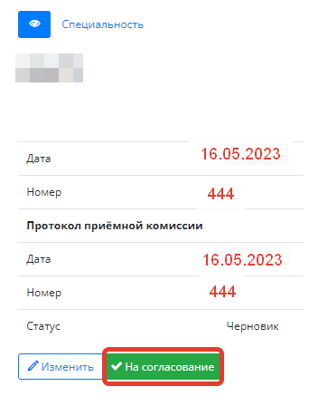
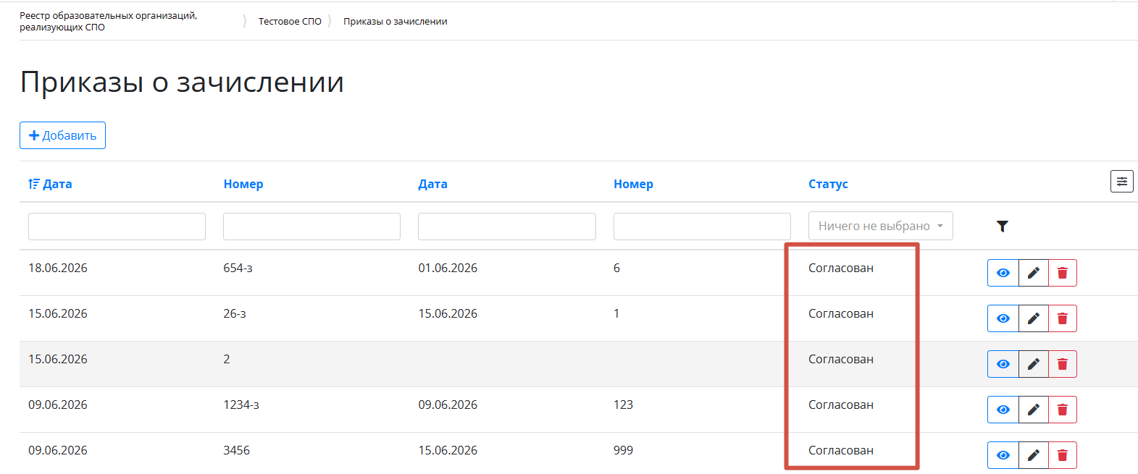
Согласование приказа на прием (только в роли директора)
18.08.2026
18.08.2026

Slide 28
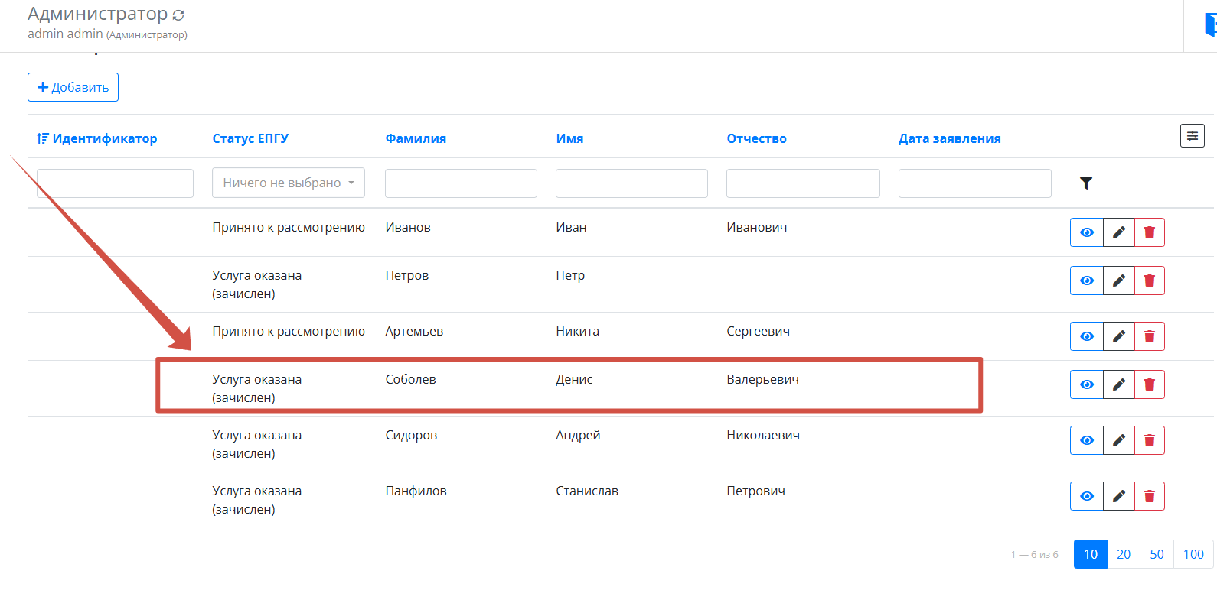
Финальный статус заявления – «Услуга оказана (зачислен)»

Slide 29
Региональным оператором портала СПО назначен Центр цифровой трансформации системы образования Кировской области КОГОАУ ДПО «ИРО Кировской области».
Телефон техподдержки:
8(8332) 25-54-42 доб. 803
Почта: eriso@kirovipk.ru

